Slide 1
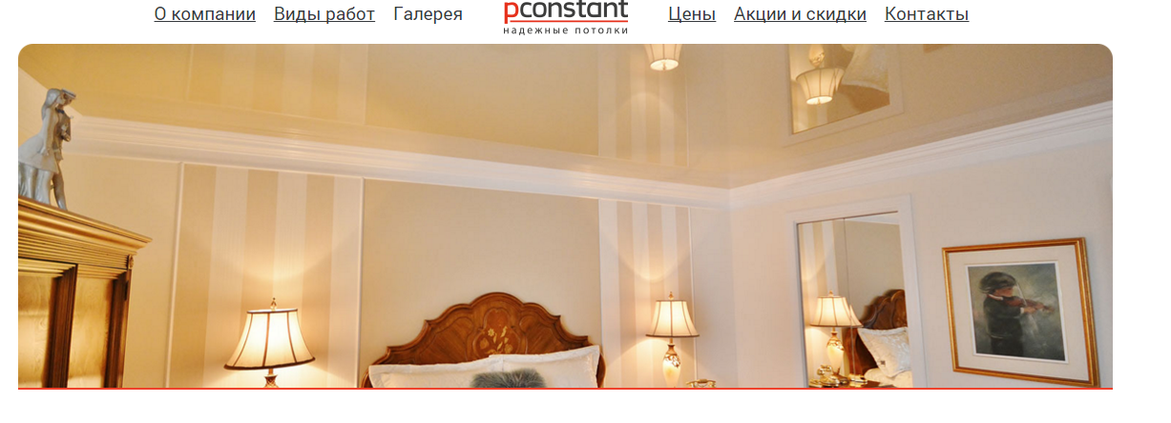
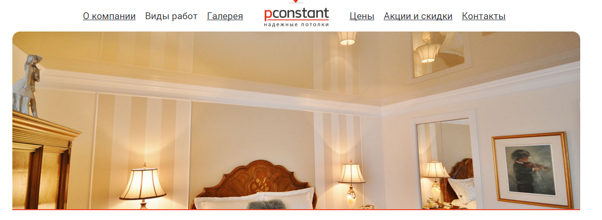
1. Дублируются основные картинки «Виды работ и «Галерея»
Сделать разные картинки

Slide 2
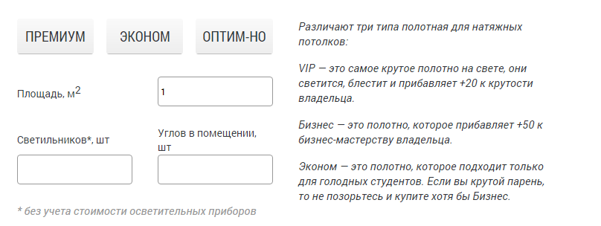
2. Скорректировать подписи «премиум», «Эконом», «Оптимально»
Премиум – Максимально надежное полотно, из материалов производства Германии
Эконом – Качественное, проверенное полотно, производства Бельгии и России
Оптимально – Идеальное соотношение цены и качества полотна производства Бельгии

Slide 3

3. Добавить «СКИДКУ НОВОСЕЛАМ» в раздел «акции и скидки»
Вставить эту картинку
Подпись к скидке:
СКИДКА НОВОСЕЛАМ – 12%
Скидка предоставляется, если Вы являетесь собственником недвижимости не более 6 месяцев. Скидка распространяется на новостройки и вторичное жильё.
*Необходимо предоставление документа на право собственности

Slide 4
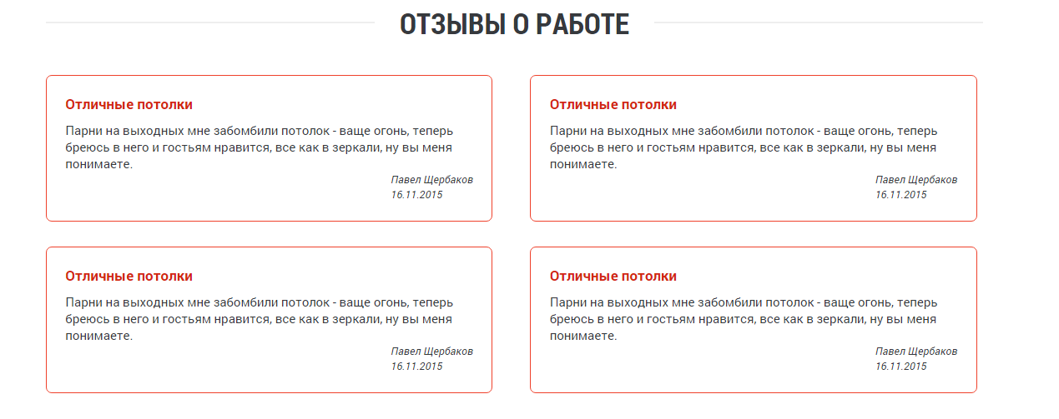
4. Сделать разные отзывы
Отзыв конечно классный, но лучше поставить разные от разных людей ☺

Slide 5
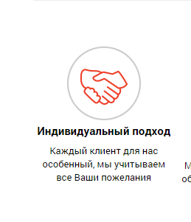
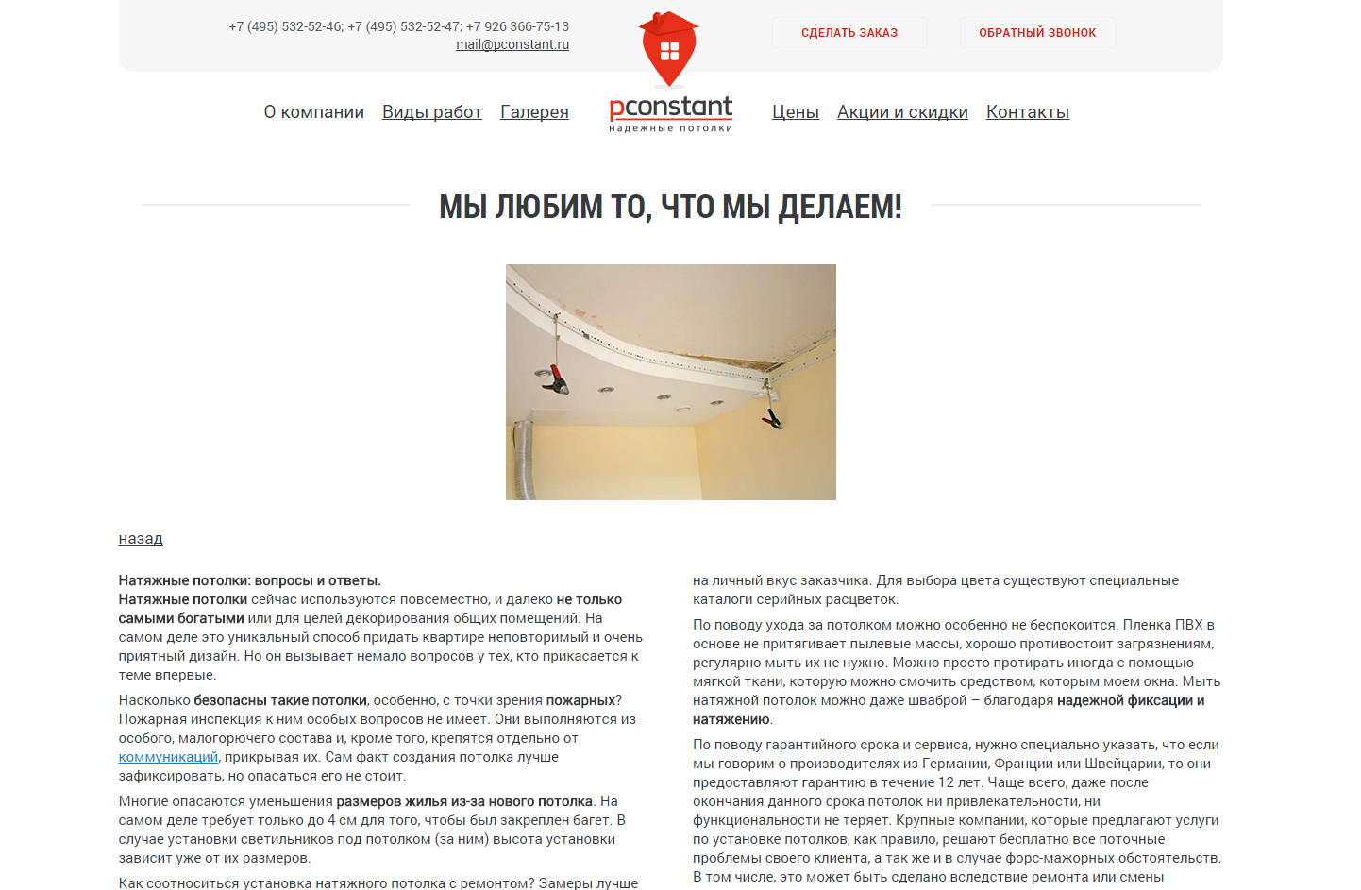
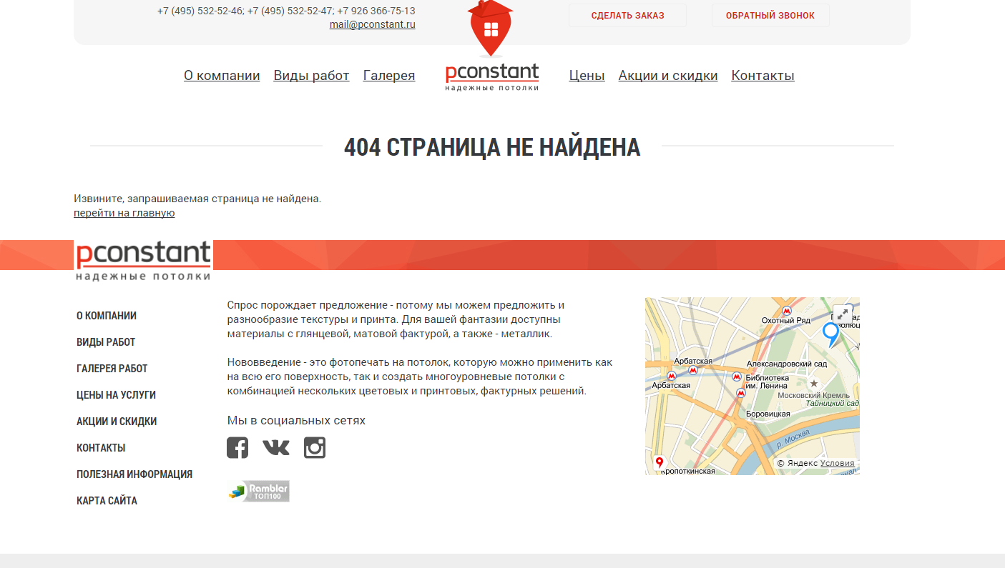
5. Не работает ссылка «Коммуникации», скорректировать

